Slide 1
Chapter 14 – Association Rules and Collaborative Filtering
Data Mining for Business Analytics in R
Shmueli, Bruce, Yahav, Patel & Lichtendahl

Slide 2
연관규칙이란 무엇인가?
“어떤 항목이 어떤 항목을 동반하는가”에 대한 규칙 생성
“X를 사는 손님은 Y도 산다.”
어떤 제품들이 함께 구매되는 경향이 있는지에 대한 규칙 학습
거래 기반(transaction-based) 또는 사건 기반(event-based)
또한 “장바구니 분석(market basket analysis)”이나 “연관성 분석(affinity analysis)”이라고도 부름
고객의 구매 항목들(items) 사이의 연관성을 찾도록 고객 거래 데이터베이스를 학습하던 것으로 부터 유래

Slide 3
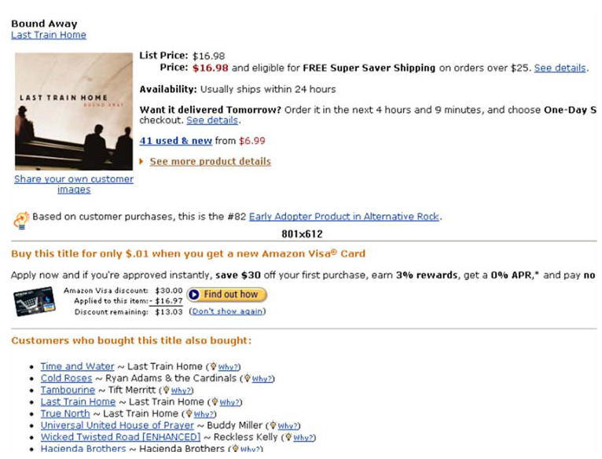
많은 추천 시스템에서 사용됨(Amazon)

Slide 4
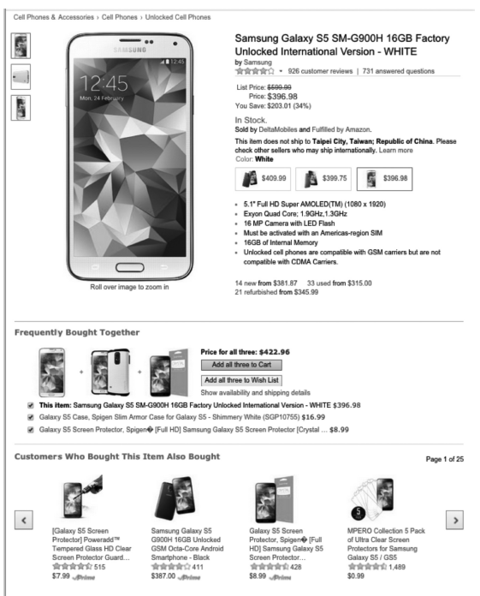

Slide 5
규칙 생성
연관규칙
“IF-THEN” 구문 형식
“IF” 부분 = 조건부(antecedent)
“THEN” 부분 = 결론부(consequent)
item sets = 조건부와 결론부를 구성하는 항목들 (e.g., products)의 집합
조건부와 결론부는 disjoint 하다(즉 공통항목이 없다).

Slide 6
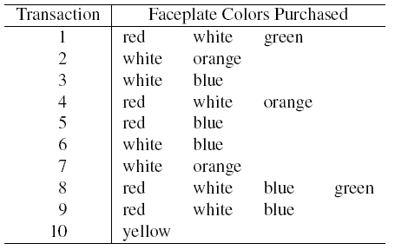
예제1: 휴대폰 케이스(가상의 예)
휴대전화 액세서리를 파는 한 상점에서 보호용 덮개에 대한 판매촉진을 하고 있다고 가정하자. 6개의 다른 색깔 중에서 여러 개의 보호용 덮개를 구매하는 고객들은 할인을 받는다. 상점의 관리자는 고객들이 같이 구매할 것 같은 덮개의 색깔이 무엇인지 알기 위해서 <표 14.1>과 같은 거래 데이터베이스를 수집하였다.
트랙잭션 데이터
Notes:
Ex)
0 ~ 5 선호도 데이터
0 or 1 구매했는지 안 했는지 데이터

Slide 7
11.3 후보 규칙의 생성
연관성규칙 생성
if-then 형식으로 항목들 사이의 모든 가능한 규칙들을 조사
가장 의존적인 관계를 나타낼 것 같은 규칙들을 선정
연관성규칙의 첫 번째 단계
항목들 간의 연관성을 나타내기 위한 후보가 되는 모든 규칙들을 생성
항목이 늘어나면, 이러한 모든 조합들을 생성하기 위한 계산시간은 기하급수적으로 증가
해결책은 데이터베이스 내에서 빈도수가 높은 조합만을 고려.
이를 빈발 아이템세트 (frequent item sets)이라고 부른다.

Slide 8
예제1에서 가능한 규칙
예를 들어: 거래 1 (red, white, green)은 다음과 같은 여러 규칙을 지지한다;
“If 빨간색, then 하얀색”
“만약 빨간 케이스를 사면, 하얀 것도 산다.”
“If 하얀색, then 빨간색”
“If 빨간색과 하얀색, then 초록색”
그 외 다수

Slide 9

빈발 항목집합(Frequent Item Sets)
발생하는 빈도 수가 높은 항목 조합
단일 빈발항목, 2개 빈발항목, 3개 빈발항목,…
빈발 아이템세트 기준: 지지도(support)
최소지지도를 초과하는 지지도를 갖는 아이템세트
지지도 = 조건부와 결론부 모두를 포함하는 거래(transaction)의 개수 (또는 전체거래 중 퍼센트)
예: 항목집합 {빨간색, 하얀색}의 지지도는 10개 거래 중 4개, 또는 40% or (지지도 : 4)
지지도(Support) = | 조건부 항목집합과 결론부 항목집합을 동시에 포함하는 거래의 수
 | 전체 거래의 수
= P( 조건부 $항목집합 AND 결론부 항목집합)$
Notes:
2개 빈발항목 – A,B 30% ➔ 개별 A 30% , 개별 B 30%
→ 단일 빈발항목을 토대로 2개 3개 .. 빈발항목을 만든다.

Slide 10
Apriori 알고리즘 (빈발 아이템세트 생성)
k개 제품(item)대해…
사용자는 최소 지지도(support) 기준 지정
지지도 기준을 만족시키는 단일-아이템세트(one-itemsets)의 리스트 생성
빈발 단일- 아이템세트(frequent one-itemsets)
지지도 기준을 충족하는 빈발 단일- 아이템세트 리스트를 이용하여 2개- 아이템세트의 리스트를 생성
지지도 기준을 충족하는 빈발 2- 아이템세트 생성
빈발 2개- 아이템세트 리스트 사용하여 3개- 아이템세트를 생성 =>빈발 3개- 아이템세트 생성
k- 아이템세트까지 재귀적으로 계속
연관규칙은 빈발아이템세트를 이용하여 생성
Notes:
빈발 항목 찾는 알고리즘 → Apriori 알고리즘

Slide 11
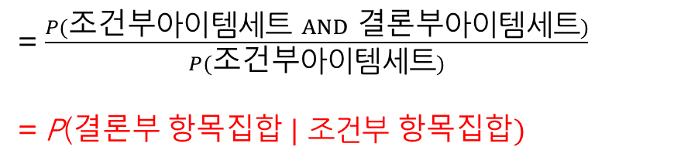
평가 측정
연관성의 강도를 측정하기 위한 측정도구
신뢰도(Confidence)와 향상도(Lift Ratio)
신뢰도가 높을 수록 강한 연관규칙
예) 슈퍼마켓에 100,000개 거래 기록, 오렌지 주스와 감기약이 함께 있는 거래가 2,000, 이 2000개 거래 중에 스프가 포함된 거래가 800개라면 “IF 오렌지 주스와 감기약이 판매되면 THEN 스프도 같은 거래에서 판매된다”는 연관규칙은 지지도= 0.8%(800/100,000), 신뢰도=40%(800/2000)
신뢰도(confidence) = | 조건부 아이템 세트와 결론부 아이템세트를 동시에 포함하는 거래의 수
 | 조건부 아이템세트를 포함하는 거래의 수
= $\frac{P(조건부\text{아이템세트} AND 결론부\text{아이템세트})}{P(조건부\text{아이템세트})}$
= P($결론부 항목집합 | \text{조건부 }항목집합)$
Notes:
오렌지 ----------------- 스프
감기약 ------------------스프
2000 800
지지도
800/100000
신뢰도
800/2000

Slide 12
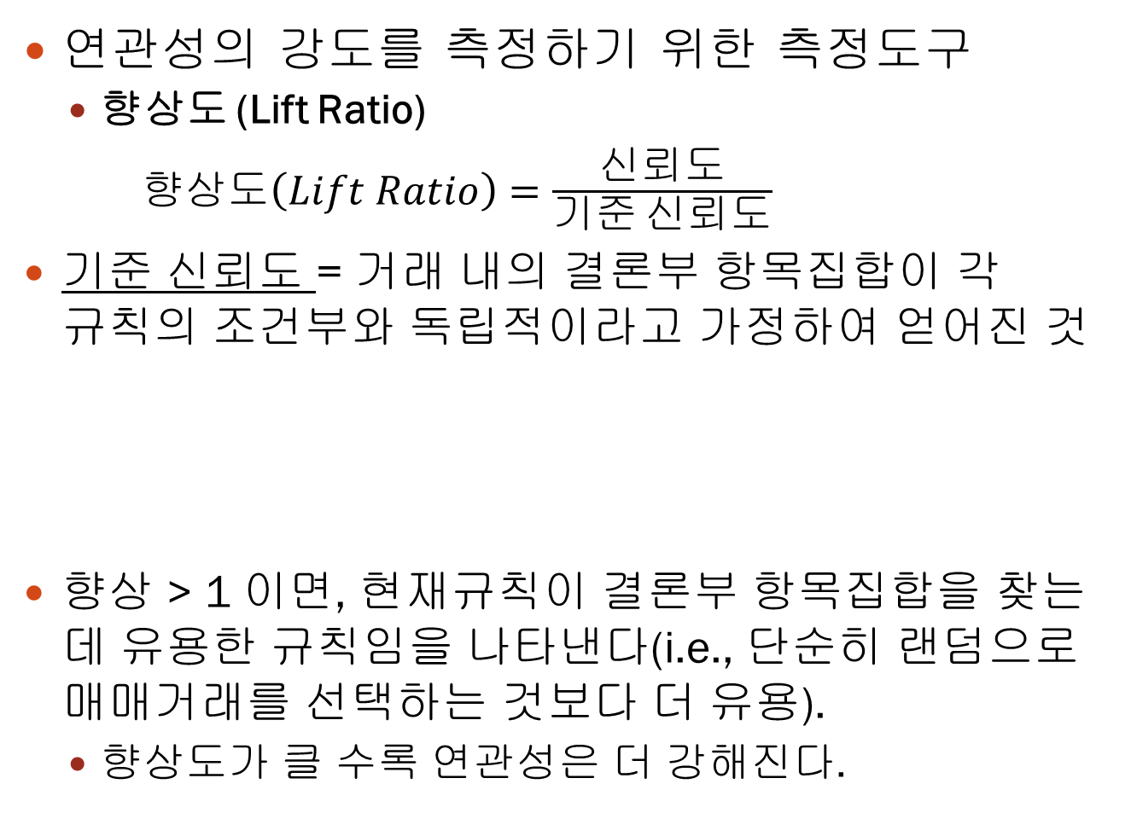
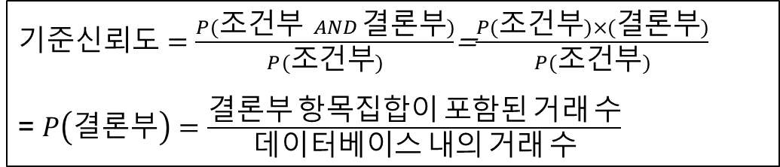
평가 측정
연관성의 강도를 측정하기 위한 측정도구
향상도 (Lift Ratio)
$향상도\left(Lift Ratio\right)=\frac{신뢰도}{기준 신뢰도}$
기준 신뢰도 = 거래 내의 결론부 항목집합이 각 규칙의 조건부와 독립적이라고 가정하여 얻어진 것
향상 > 1 이면, 현재규칙이 결론부 항목집합을 찾는 데 유용한 규칙임을 나타낸다(i.e., 단순히 랜덤으로 매매거래를 선택하는 것보다 더 유용).
향상도가 클 수록 연관성은 더 강해진다.
$기준신뢰도=\frac{P(조건부 AND 결론부)}{P(조건부)}$=$\frac{P(조건부)×(결론부)}{P(조건부)}$
= $P\left(결론부\right)=\frac{결론부 항목집합이 포함된 거래 수}{데이터베이스 내의 거래 수}$
Notes:
A->B인데
B가 누구나 다 하는 상황이라면!!!
향상도 계산!!
누구나 다 하는 것 : 기준 신뢰도 → 결론부가 발생할 확률(누구나 다 하는 것이라 신뢰도가 매우 높다!!

Slide 13
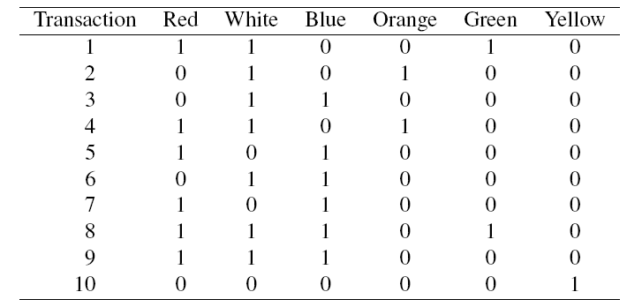
데이터 형식: 이진행렬 - 슬라이드 6의 형식과 비교(거래 데이터의 표현형식)

Slide 14
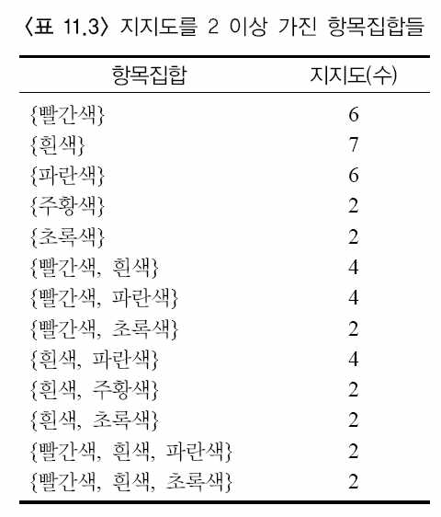
규칙 선택의 과정
step1: 특정한 지지도를 충족하는 모든 아이템세트 찾기(예: 2 혹은 20% 지지도)
빈발 아이템세트
step2: 특정한 신뢰도를 충족하는 모든 규칙을 생성
이러한 빈발 아이템세트으로부터 충분한 신뢰도를 가진 규칙 생성
Notes:
최소 지지도 : 2 혹은 20%
단일 빈발 아이템 셋을 이용해서 2개 빈발 아이템 셋을 구해낸다.
2개 빈발 아이템 셋을 이용해서 3개 빈발 아이템 셋을 구해낸다.
2개 빈발 아이템 셋을 이용해서 ‘연관 규칙’을 구할 수 있고
향상도도 구할 수 있다.

Slide 15
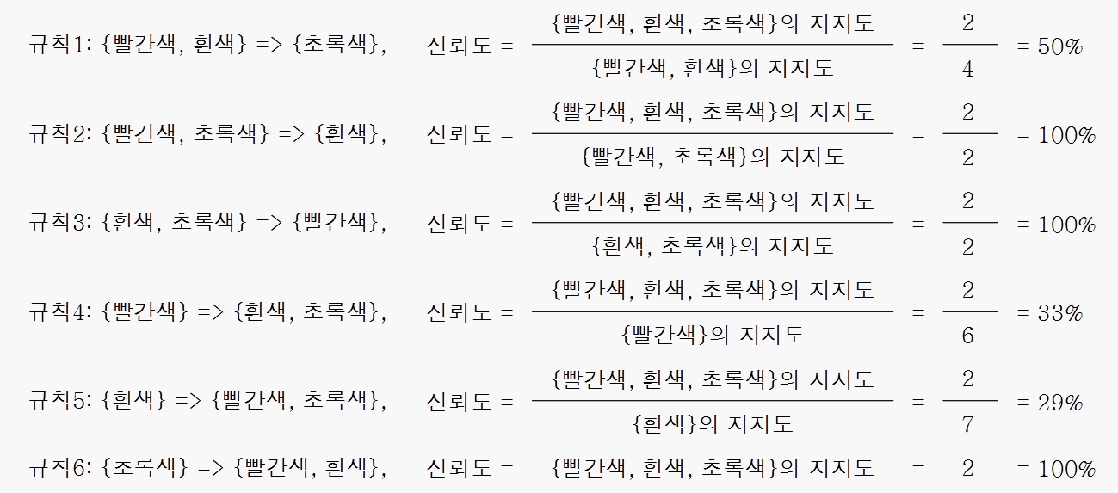
예: {빨간색, 하얀색, 초록색} 연관규칙
만약 신뢰도 기준이 70%라면, 오직 규칙, 2, 3 그리고 6만 선택됨 (최소 신뢰도 70%)
install.packages("arules")
library(arules)
Notes:
색이 동일해도 순서가 다르면 다른 규칙이 되는 것이다.

Slide 16
Generating Rules in R
fp.df <- read.csv("Faceplate.csv")
str(fp.df)
# remove first column and convert to binary incident matrix format
fp.mat <- as.matrix(fp.df[, -1])
# convert the binary incidence matrix into a transactions database
fp.trans <- as(fp.mat, "transactions") #arules package 설치되어 있어야 함
inspect(fp.trans)
## get rules
# when running apriori(), include minimum support & confidence, & target as arguments.
rules <- apriori(fp.trans, parameter = list(supp = 0.2, conf = 0.5, target = "rules"))
inspect(head(sort(rules, by="lift"), n=10))
output (sorted by lift)
P(green) if you use the rule
How much better your chances of getting a green are if you use the rule than if you select randomly
lhs rhs support confidence lift
15 {Red,White} => {Green} 0.2 0.5 2.500000
5 {Green} => {Red} 0.2 1.0 1.666667
14 {White,Green} => {Red} 0.2 1.0 1.666667
4 {Orange} => {White} 0.2 1.0 1.428571
6 {Green} => {White} 0.2 1.0 1.428571
13 {Red,Green} => {White} 0.2 1.0 1.428571
Notes:
Lift → 신뢰도 / 기준신뢰도 = 향상도

Slide 17
해석
연관성규칙의 결과를 해석할 때, 다양한 아래와 같은 평가 척도를 활용한다.
지지도는 규칙의 전반적인 영향력을 측정한다.
얼마나 많은 양의 거래에 영향을 미치는가? 적은 양의 거래들만 영향 받는다면 규칙은 유용하지 않음
향상도는 결론부를 찾는 데 임의 선택과 비교해서 규칙이 얼마나 효과적인지를 보여준다.
지지도를 함께 고려: 낮은 지지도의 높은 효율성 규칙보다 높은 지지도의 조금 덜 효율성을 갖은 규칙이 더 바람직할 수도 있다
신뢰도는 어느 정도로 결론부가 발견될 비율을 보여줌. 해당 규칙이 실제 업무에 도움이 되는지의 판단에 유용 :
낮은 신뢰도는 결론부 빈도가 너무 작아 규칙에 투자가치가 적음
Notes:
지지도가 높을 수록 굉장히 영향력이 크다.
임의에 비해서 얼마나 많이 발생되는 것인지 → 향상도
신뢰도 → 조건부에 따라서 결론부가 발생하는 비율 (얼마나 믿을 만한 규칙인지 판단할 수 있다.)

Slide 18
연관성 규칙의 통계적 유의수준
Random data
9개 아이템을 임의로 배치한 50개 레코드(표14.5)
Random data로부터 생성된 규칙(표14.6)
Random data는 우연성에 의하여 유발될 수 있는 가짜 연관성 규칙을 생성할 수 있는데 이에 대한 평가기준으로 다음 두 가지 원칙을 적용
많은 수의 레코드에 기반한 규칙은 더 확실한 연관성을 갖게 된다.
더 많은 규칙을 만들수록, 일부 규칙들은 우연히 표본 추출에 의해 생성된 규칙일 가능성이 높다.=> 비즈니스 실제 적용 가능성 측면에서 규칙을 고려하면 가짜 연관성 규칙을 배제하는데 도움이 됨
예) 규칙 [105]를 보면 {3,8} =>{4} 향상도 5.0, 그러나 3,8,4는 모두 랜덤하게 추출(연관 관계가 없는 데이터들임)

Slide 19
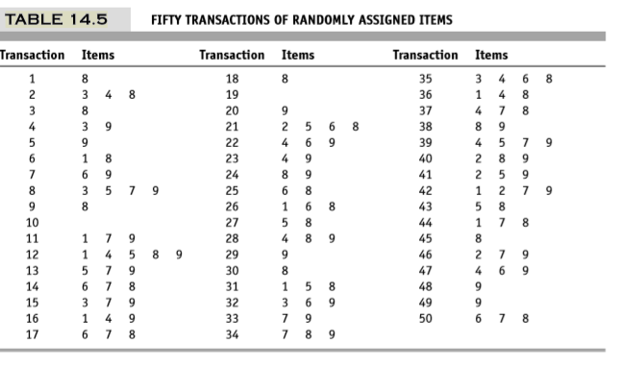
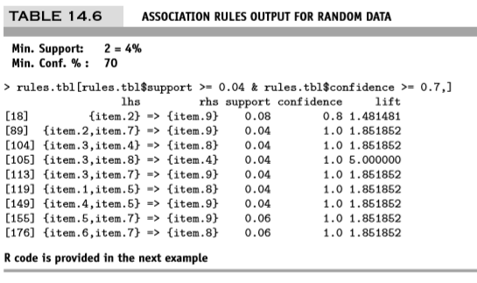

Slide 20
찰스 북클럽: 유사한 서적 구매를 위한 규칙
다음의 Charles Book Club 사례를 이용한 예는 다양한 형태의 도서들을 포함하는 거래 사이의 연관성규칙(또는 장바구니 분석)을 설명한다. 이 사례에는 4,000개의 거래와 11개 유형의 도서가 포함되어 있다. 이진 행렬 형태의 데이터는 <그림 14.7>에 나타난다. 예를 들어 첫 거래는 YouthBks(청소년용 도서), DoItYBks(DIY 관련도서), GeogBks(지리학 도서)를 포함한다. 최소지지도 200(개), 최소 신뢰도 50% 사용하여 유도
Notes:
위 표는 1 or 0 으로 되어있는 2진행렬 데이터이다.

Slide 21
R 코드p368(p502, 데이터 설명)
library(arules)
all.books.df <- read.csv("CharlesBookClub.csv")
str(all.books.df)
#create a binary incident matrix
count.books.df <- all.books.df[ , 8:18]
incid.books.df <- ifelse(count.books.df > 0, 1, 0)
#첫번째 변수 제거
incid.books.mat <- as.matrix(incid.books.df[ ,-1])
#첫번째 변수 포함: as.matrix(incid.book.df) 사용
#convert the binary incident matrix into a transactions database
books.trans <- as(incid.books.mat, "transactions")
inspect(books.trans)
itemFrequencyPlot(books.trans, type="absolute") #type=“relative”
rules <- apriori(books.trans, parameter=list(supp=200/4000,
conf=0.5, target="rules"))
inspect(head(sort(rules, by="lift"), n=10)

Slide 22
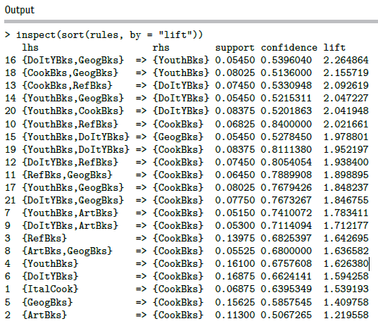
Rules Produced by apriori
Cautions:
Duplication (same trio of books)
지지도가 동일하다!!!
No useful info!
rules <- apriori(books.trans,
parameter = list(supp= 200/4000, conf = 0.5, target = "rules"))
Notes:
같은 쌍으로 부터 rule이 만들어 진것이다. (Duplication)

Slide 23
향상도에 따라 내림차순으로 규칙이 배열됨
정보는 압축될 수 있음
규칙1은 신뢰도는 높으나 의미가 없다
Italian Cookbook => Cookbook
규칙14, 15와 규칙16은 같은 3개의 책을 구매, 서적 위치만 다르다.
규칙은 의미가 있음.
이들은 동일한 지지도(support)를 갖는 행으로 쉽게 추적됨
apriori(data, parameter = NULL, appearance = NULL, control = NULL)
parameter:
support:: a numeric value for the minimal support of an item set (default: 0.1)
minlen: an integer value for the minimal number of items per item set (default: 1 item)
maxlen :an integer value for the maximal number of items per item set (default: 10 items)
target: a character string indicating the type of association mined. One of
"frequent itemsets"
"maximally frequent itemsets"
"closed frequent itemsets"
"rules" (only available for Apriori; use ruleInduction for eclat.)
"hyperedgesets" (only available for Apriori; see references for the definition of
association hyperedgesets)

Slide 24
개인화 추천기술의 필요성
콘텐츠의 증가
콘텐츠의 증가로 인하여 사용자가 원하는 콘텐츠를 선택하기가 어려워짐.
사용자의 취향에 맞는 콘텐츠를 필터링하여 자동으로 제공하는 것이 요구됨
적용분야
인터넷 쇼핑몰에서의 상품 추천(상품, 도서, 영화)
아마존(도서), 넷플릭스(영화), Spotify(음악), Pandora(음악)
디지털 TV 환경에서의 프로그램 추천
IPTV
웹 환경에서의 웹 사이트, 웹 페이지 추천, SNS 상의 추천
구글, YouTube, Facebook, LinkedIn

Slide 25
어떻게 개인화 된 서비스를 해줄 수 있을까?
어떻게 개인화 된 서비스를 해줄 수 있을까?
각 사람에 맞는 추천을 해주기 위해서는 아래와 같이 여러 가지 정보들을 고려해야 한다.
개인화된 추천을 제공하기 위해 고려할 수 있는 정보들
사용자의 인구통계학적 속성 정보 (Demographic features) ; 나이, 성별, 주소 등
콘텐츠의 속성 정보 (Contents Feature) ; 제목, 설명문(Abstract)
사용자의 과거 이용 정보 (Usage History) ; 상품 구매 또는 서비스 이용 등
상품의 과거 구매 정보 (Sales History) ; 구매 패턴 분석
Demographic features
Recommend items
Item features
Customer
Purchase history
Sales history

Slide 26
개인화 추천기술의 종류
추천기술의 분류
개인화 추천 방법은 크게 아래와 같이 분류할 수 있다.
약간의 차이는 있으나 대부분의 추천 관련 논문에 보면 3가지 방법을 언급한다.
추천기술의 일반적인 분류
내용기반 추천 (Content-based Recommendation)
사용자가 이전에 이용한 콘텐츠와 내용 정보가 유사한 다른 콘텐츠를 추천한다
인구통계학적 추천 (Demographic Recommendation)
사용자의 일반적인 정보 이용(나이, 성별, 거주지 등)
규칙기반:30대 직장인에게 노트북 추천
연관규칙 이용: A를 사면 B추천
협력적 추천 (Collaborative Recommendation or Social Filtering)

Slide 27
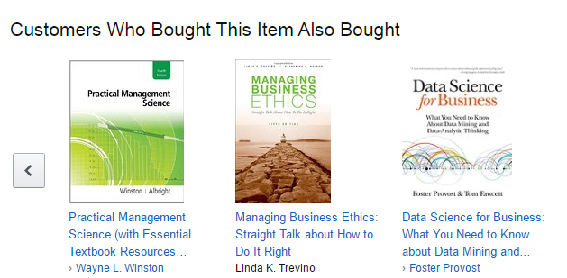
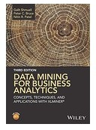
Collaborative Filtering
User based methods
Item based methods
Notes:
아이템기반 유저 매트릭스

Slide 28
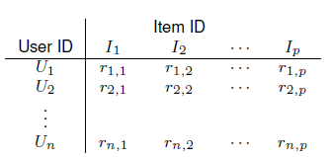
데이터의 종류 및 형태
Item-user matrix: 항목에 대한 사용자 선호도를 측정값
Cells are i_th user preferences, r_{ij}, for items j
Preferences can be ratings, or binary (buy, click, like)
More efficient to store as rows of triplets
Each row has the user ID, the item ID, and the user’s rating of that item
(U_{u}, I_{i}, r_{ui})
Notes:
Ratings = 선호도
Binary = 샀는지 안 샀는지 / 클릭을 했는지 안 했는지 / 좋아요를 눌렀는지 안 눌렀는지

Slide 29
사용자기반 협업 필터링:people like you
사용자 기반 협업 필터링(User based methods)
사용자와 성향이 비슷한 사용자들이 공통적으로 좋아하는 콘텐츠를 추천한다.
과거에 이용한(구매한) 콘텐츠가 비슷하면 사용자 성향이 비슷하다고 본다.
용어 :
협력적 추천, CF 추천, 협력적 여과, 사회적 여과 등으로 불린다.
개념 그림
like
A
B
high
correlation
Recommend
A
B
C
like
Notes:
너와 비슷한 사람이 하는 일을 알 수 있다. (p. 372)
구매하지 않은 항목 C를 추천한다.

Slide 30
User-based Collaborative Filtering
Start with a single user who will be the target of the recommendations
Find other users who are most similar, based on comparing preference vectors
Measuring Proximity(유사도 계산)
Euclidean distance does not do well
Correlation proximity does better (Pearson)
For each user pair, find the co-rated items, calculate correlation between the vectors of their ratings for those items
Note that the average ratings for each user are across all products, not just the co-rated ones
Notes:
추천을 해야 될 사람이 등장했다.
→ 선호도 벡터에 근거하여, 그와 비슷한 사람을 찾아야 한다.
Correlation
Co-rated items → 같이 레이팅 한 것 ( 뒤 참고)

Slide 31

Measuring Proximity
Correlation proximity
Cosine Similarity
“Cold start” problem: For users with just one item, or items with just one neighbor, neither cosine similarity nor correlation produces useful metric
Notes:
I = {4,3,4}
J = (3,4,5}
I 내적 j = cos 세타 * I * j (절댓값)
I 내적 j → 12+12+20 = 44
루트 (4의 제곱 + 3의 제곱 + 4의 제곱) → I 의 크기
루트 (3의 제곱 + 4의 제곱 + 5의 제곱) → j 의 크기
--------------------------------------------------------------------------
신규 고객이나 신규 아이템일 경우 → Cold start 라고 한다. (correlation 과 cos 값을 알 수 없을 때)

Slide 32
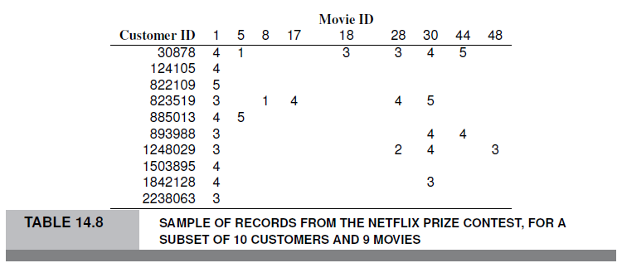
p370 Example 3 – Tiny Netflix subset
Consider users 30878 and 823519
Notes:
선호도 벡터
co-rated 된 것.
30878 U1 = {4, 3, 4}
823519 U2 = {3, 4, 5}

Slide 33

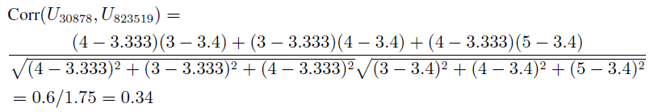
Correlation between users 30878 and 823519
First find average ratings for each user:
Find correlation using departure from avg. ratings for the co-rated movies (movies 1, 28 and 30):
Notes:
co-rated 만 쓴 것이 아닌 전부 다!
Correlation 은 0.34 이다.
→ 양의 값으로 클 수록 서로 유사한 것이다.

Slide 34
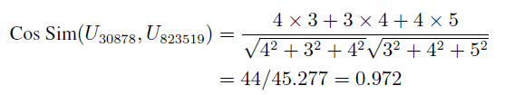
Find cosine similarity for same users
Use raw ratings instead of departures from averages:
Ranges from 0 (no similarity) to 1 (perfect match)
Notes:
0 → 두 개가 이루는 각도가 90도 라는 것이다. 즉 서로 거꾸로 움직이는 관계이다. 누가 선호하면 다른 사람은 별로 선호하지 않고….

Slide 35
Using the similarity info to make recommendations
Given a new user, identify k-nearest users
Consider all the items they rated/purchased, except for the co-rated ones(new user가 이미 구매한 것은 제외)
Among these other items, what is the best one? “Best” could be
Most purchased(이진화 구매 데이터)
Highest rated(평가 점수 데이터: 가장 높은 평가점수 item)
Most rated (평가 점수 데이터: 가장 많이 평가된 item)
That “best” item is the recommendation for the new user
Notes:
Most purchased → 가장 많은 사람이 산 것을 추천해 주는 것
Highest rated → 가장 선호도 값이 높은 것
Most rated → 가장 많은 사람들이 평가한 것

Slide 36

추천 예측값의 계산식 예(논문에서)
추천 수식
목표 고객과 다른 고객과의 유사도를 가중치로 하여 각 상품에 대한 선호도를 예측한다.
$P_{a,i}$ : 사용자 a가 아이템 i에 대한 선호도 예측값
: 사용자 a의 Rating 평균값
: 사용자 u의 Rating 평균값
: 사용자 a와 다른 사용자 u와의 유사도 값

Slide 37
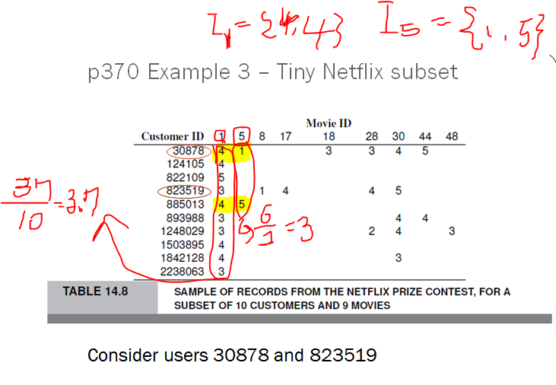

Item-based collaborative filtering
When the number of users is huge, it is computationally cheaper to find similar items rather than similar users.
Alternative – when a user purchases an item, focus on similar items(상관계수, cosine 사용):
When a user express interest in a particular item,
Find co-rated (co-purchased) items (by any user) with the item of interest
calculate item similarity between all the items(offline).
Recommend the most popular or most correlated item among the similar items
개념 그림
like
A
B
similar
item
C
Recommend
Notes:
사용자가 너무 많으면 계산 시간이 오래 걸린다.
Similar items 을 찾는 것.
아이템간의 유사도를 계산하시오.

Slide 38
아이템기반 협력적 추천식 예제(논문에서)
선호도 예측 계산식
: 고객 u의 아이템 i에 대한 선호도 예측값
: 고객 u의 아이템 N에 대한 Rating
: 상품 i와 다른 상품 N의 유사도 값
Notes:
유사도가 크면 해당되는 선호도 값이

Slide 39
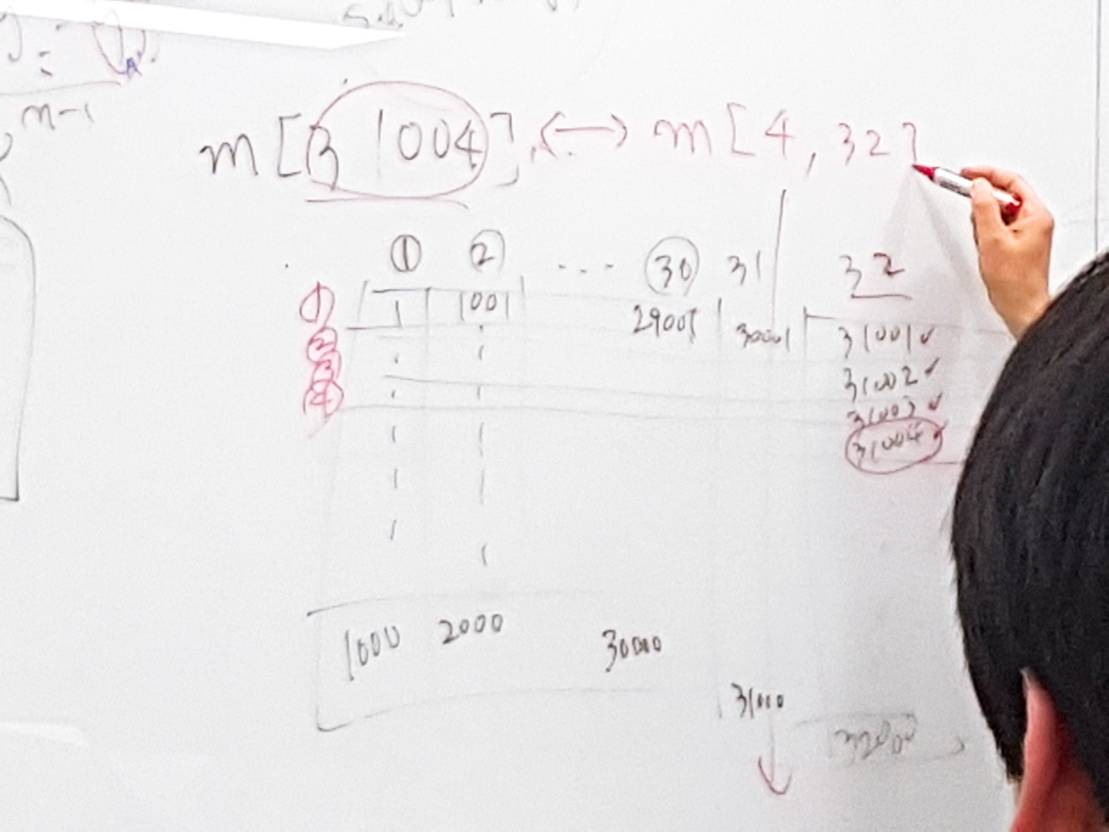
R Code with recommenderlab
install.packages("recommenderlab")
library(recommenderlab)
# simulate matrix with 1000 users and 100 movies
m <- matrix(nrow = 1000, ncol = 100)
# simulated ratings (1% of the data)
m[sample.int(100*1000, 1000)] <- ceiling(runif(1000, 0, 5))
#runif: 1000 uniform random numbers between 0 to 5
#m[31004] m[4,32] have same value.
## convert into a realRatingMatrix
r <- as(m, "realRatingMatrix") #"binaryRatingMatrix“
# user-based collaborative filtering
UB.Rec <- Recommender(r, "UBCF")#method, parameter=Cosine
pred <- predict(UB.Rec, r, type="ratings")
as(pred, "matrix") #as(pred, "list")
# item-based collaborative filtering
IB.Rec <- Recommender(r, "IBCF")
ipred <- predict(IB.Rec, r, type="ratings", n=5)
#ipred <- predict(IB.Rec, r, n=5) #추천아이템 번호 5개 출력
as(ipred, "matrix") #as(ipred, "list")

Slide 40
predict(object, newdata, n = 10, data=NULL, type="topNList", ...) Creates recommendations using a recommender model and data about new users.
object | a recommender model (class "Recommender").
newdata | data for active users (class "ratingMatrix") or the index of users in the training data to create recommendations for. If an index is used then some recommender algorithms need to be passed the training data as argument data.
n | number of recommendations in the top-N list.
data | training data needed by some recommender algorithms if newdata is a user index and not user data.
type | type of recommendation. The default type is "topNList" which creates a top-N recommendation list with recommendations. Some recommenders can also create other results (e.g., type "ratings" returns only predicted ratings with known ratings represented by NA, or type "ratingMatrix" which returns a completed rating matrix).

Slide 41
요약
연관규칙(유사성 분석, 장바구니 분석)은 매매거래 데이터베이스에서 항목들 사이의 연관성에 대한 규칙을 생성한다.
추천 시스템에 광범위하게 사용된다.
가장 유명한 방법은 Apriori 알고리즘이다.
계산을 줄이기 위해, 오직 “빈발” 항목집합(=지지도)만 고려한다.
평가는 신뢰도와 향상도로 측정된다.
규칙을 너무 많이 생성할 수 있다; 유용한 규칙을 찾고, 반복되는 것을 축소하도록 검토가 요구된다.

